Slide 1
GIAO THỨC SSL
HOÀNG VŨ
MSSV: 1811062571 Lớp: 18DTHB3
LÊ HOÀNG NAM
MSSV: 1811061517 Lớp: 18DTHB3
NGUYỄN QUANG HƯNG
MSSV: 1811062450 Lớp: 18DTHB3

Slide 2
Chương 1: Tổng quan về giao thức SSL
1, SSL là gì?
SSL là viết tắt của từ Secure Sockets Layer. SSL là tiêu chuẩn của công nghệ bảo mật, truyền thông mã hoá giữa máy chủ Web server và trình duyệt.
SSL hiện tại cũng là tiêu chuẩn bảo mật cho hàng triệu website trên toàn thế giới, nó bảo vệ dữ liệu truyền đi trên môi trường internet được an toàn.
SSL đảm bảo rằng tất cả các dữ liệu được truyền giữa các máy chủ web và các trình duyệt được mang tính riêng tư, tách rời.

Slide 3
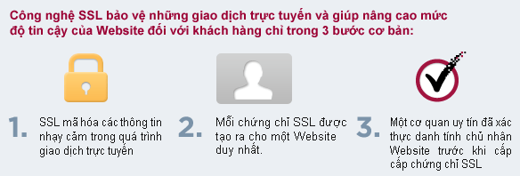
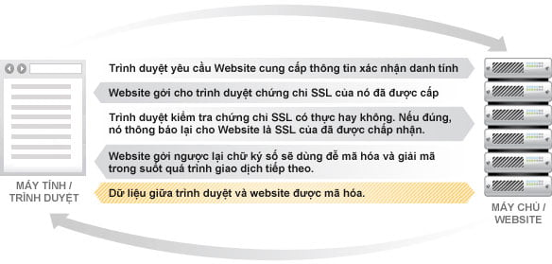
Chương 1: Tổng quan về giao thức SSL

Slide 4
2, Một số định nghĩa, thuật ngữ thường gặp về SSL là gì?
CA là tổ chức phát hành các chứng thực các loại chứng thư số cho người dùng, doanh nghiệp, máy chủ (server), mã code, phần mềm. Nhà cung cấp chứng thực số đóng vai trò là bên thứ ba (được cả hai bên tin tưởng) để hỗ trợ cho quá trình trao đổi thông tin an toàn.
Domain Validation (DV SSL):Chứng thư số SSL chứng thực cho Domain Name – Website. Khi 1 Website sử dụng DV SSL thì sẽ được xác thực tên domain, website đã được mã hoá an toàn khi trao đổi dữ liệu.
Organization Validation (OV SSL):Chứng thư số SSL chứng thực cho Website và xác thực doanh nghiệp đang sở hữu website đó .
Extended Validation (EV SSL):Cho khách hàng của bạn thấy Website đang sử dụng chứng thư SSL có độ bảo mật cao nhất và được rà soát pháp lý kỹ càng.
Subject Alternative Names (SANs SSL):Nhiều tên miền hợp nhất trong 1 chứng thư số
Wildcard SSL Certificate (Wildcard SSL):Sản phẩm lý tưởng dành cho các cổng thương mại điện tử.

Slide 5
Chương2: Chức năng và hoạt động của SSL
1, Chứ năng:
SSL là một giao thức theo mô hình khách/chủ (client/server) cung cấp các dịch vụ bảo mật cơ bản trong việc kết nối ngang hàng sau đây:
Các dịch vụ xác thực;
Các dịch vụ kết nối bảo mật;
Các dịch vụ kết nối toàn vẹn (không phục hồi).

Slide 6
1, Chứ năng:
SSL cung cấp dịch vụ kết nối an ninh có ba đặc tính cơ bản:
Kết nối bí mật. Mã hóa được sử dụng sau khi thiết lập kết nối để xác định một khóa bí mật. Mã hóa đối xứng được sử dụng để mã hóa dữ liệu (ví dụ các tiêu chuẩn mã hóa: Data Encryption Standard - DES, 3DES – Triple Data Encryption Standard, RC4).
Định danh của điểm kết nối có thể được xác thực bằng cách sử dụng mã hóa bất đối xứng hoặc khóa công khai (ví dụ như Rivest-Shamir-Adleman - RSA, Digital Signature Standard - DSS).
Kết nối đáng tin cậy. Thông điệp vận chuyển thông báo bao gồm kiểm tra tính toàn vẹn thông điệp sử dụng một MAC, hàm băm an toàn được sử dụng để tính toán MAC ví dụ SHA, MD5.

Slide 7
1, Chứ năng:
SSL được xem như một tầng trung gian tốt nhất giữa tầng giao vận và tầng ứng dụng trong mô hình TCP/IP. SSL có hai chức năng chính sau:
Thứ nhất là thiết lập một kênh kết nối an toàn giữa các điểm giao tiếp (ví dụ, xác thực và bảo mật).
Thứ hai, SSL sử dụng kết nối này để truyền tải dữ liệu của giao thức ở tầng cao hơn từ nơi gửi đến nơi nhận một cách an toàn. Do đó, nó chia dữ liệu thành các phần nhỏ hơn và xử lý từng phần dữ liệu đã chia đó, mỗi phần có thể được nén, xác thực với một MAC, mã hóa, thêm vào trước với một tiêu đề và được truyền đến nơi nhận. Mỗi phần dữ liệu được xử lý và chuẩn bị theo cách này được gọi là một bản ghi SSL.
Về phía người nhận, các bản ghi SSL phải được giải mã, xác nhận (sử dụng MAC của mình), giải nén, và tập hợp lại, trước khi dữ liệu có thể được gửi đến các tầng cao hơn tương ứng, thường là tầng ứng dụng.

Slide 8
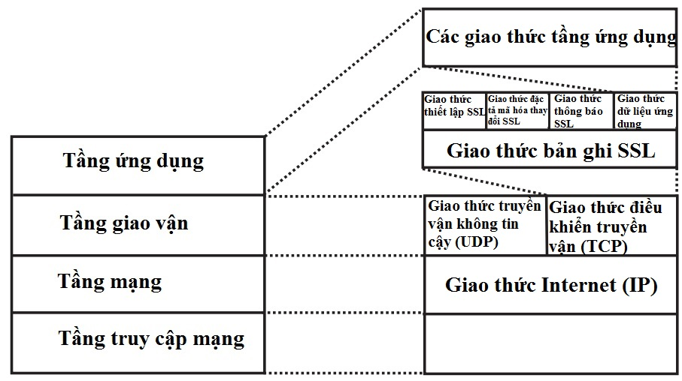
1. CHỨC NĂNG

Slide 9
2. Các trạng thái phiên làm việc và kết nối của SSL
Các trạng thái phiên làm việc
Một phiên làm việc của SSL có trạng thái. Đây là nhiệm vụ của Giao thức thiết lập SSL để điều phối các trạng thái của máy khách và máy chủ, do đó cho phép giao thức quản lý cơ chế làm việc của mỗi máy để hoạt động thống nhất mặc dù hành động không diễn ra đồng thời.
Có hai trạng thái làm việc, một là trạng thái hoạt động hiện tại (trong quá trình thiết lập giao thức), hai là trạng thái chờ.
Bên cạnh đó, cũng phân biệt các trạng thái đọc và ghi để duy trì cơ chế làm việc. Khi máy khách hay máy chủ nhận một thông báo đặc tả thay đổi mã hóa, nó sao chép trạng thái chờ đọc vào trạng thái đọc hiện tại.

Slide 10
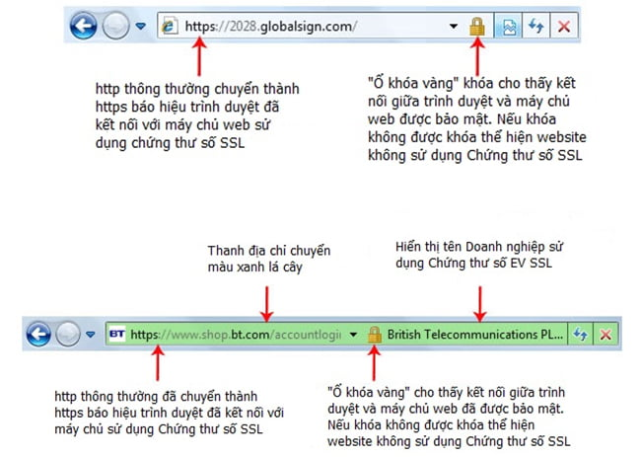
b. kết nối của SSL
Về mặt kỹ thuật, SSL sử dụng mã hóa công khai. Kỹ thuật này giúp cho Website và Trình duyệt tự thỏa thuận (bước 4 ở hình trên) một bộ khóa sẽ dùng trong suốt quá trình trao đổi thông tin sau đó.
Bộ khóa sẽ thay đổi theo mỗi trong lần giao dịch kế tiếp, một người khác sẽ không thể giải mã ngay cả khi có được dữ liệu của máy chủ lưu trữ chứng chỉ số nói trên.
Khi Website gởi cho trình duyệt một chứng chỉ SSL, Trình duyệt sẽ gởi chứng chỉ này đến một máy chủ lưu trữ các chứng chỉ số đã được phê duyệt.

Slide 11
3. Tại sao nên sử dụng SSL?
SSL được phát triển cho phép trao đổi riêng tư trên mạng Internet, cho phép các ứng dụng khách/chủ giao tiếp an toàn, ngăn ngừa tấn công, bóc tách dữ liệu hay phá hủy thông điệp trái phép như an toàn truyền siêu văn bản, an toàn trao đổi thư điện tử… Trong Thông tư số 01/2011/TT-BTTTT ngày 04/01/2011 của Bộ trưởng Bộ Thông tin và Truyền thông Công bố Danh mục tiêu chuẩn kỹ thuật về ứng dụng công nghệ thông tin trong cơ quan nhà nước quy định Bắt buộc áp dụng tiêu chuẩn SSL phiên bản 3.0 và được xếp vào nhóm Tiêu chuẩn về an toàn thông tin.
Khi bạn đăng ký tên miền để sử dụng các dịch vụ website, email v.v… luôn có những lỗ hổng bảo mật cho hacker tấn công, SSL bảo vệ website và khách hàng của bạn.
An toàn dữ liệu: dữ liệu không bị thay đổi bởi hacker.
Bảo mật dữ liệu: dữ liệu được mã hóa và chỉ người nhận đích thực mới có thể giải mã.
Chống chối bỏ: đối tượng thực hiện gửi dữ liệu không thể phủ nhận dữ liệu của mình

Slide 12
4. Lợi ích khi sử dụng SSL là gì?
Xác thực website, giao dịch.
Nâng cao hình ảnh, thương hiệu và uy tín doanh nghiệp.
Bảo mật các giao dịch giữa khách hàng và doanh nghiệp, các dịch vụ truy nhập hệ thống.
Bảo mật webmail và các ứng dụng như Outlook Web Access, Exchange, và Office Communication Server.
Bảo mật các ứng dụng ảo hó như Citrix Delivery Platform hoặc các ứng dụng điện toán đám mây.
Bảo mật dịch vụ FTP.
Bảo mật truy cập control panel.
Bảo mật các dịch vụ truyền dữ liệu trong mạng nội bộ, file sharing, extranet.
Bảo mật VPN Access Servers, Citrix Access Gateway …
Website không được xác thực và bảo mật sẽ luôn ẩn chứa nguy cơ bị xâm nhập dữ liệu, dẫn đến hậu quả khách hàng không tin tưởng sử dụng dịch vụ.

Slide 13
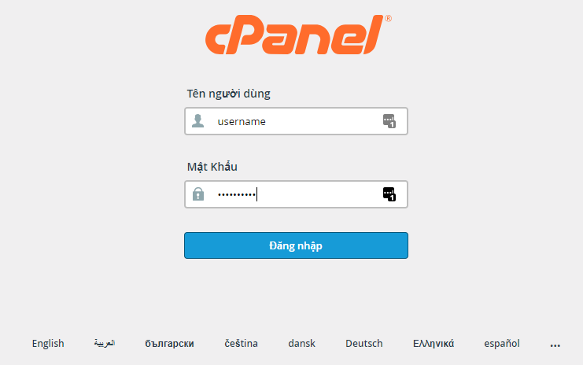
Chương 3. Hướng dẫn cài đặt SSL
Hướng dẫn cài đặt SSL trên cPanel :
Đầu tiên, cần đăng nhập vào cPanel theo thông tin quản trị Cloud Hosting mà Mắt Bão đã cung cấp.

Slide 14
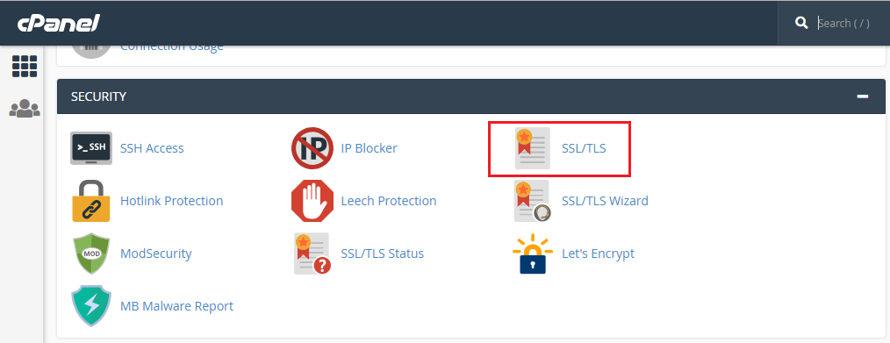
Tiếp theo, bạn nhấp chọn vào mục SSL/TLS trong trình đơn SECURITY

Slide 15
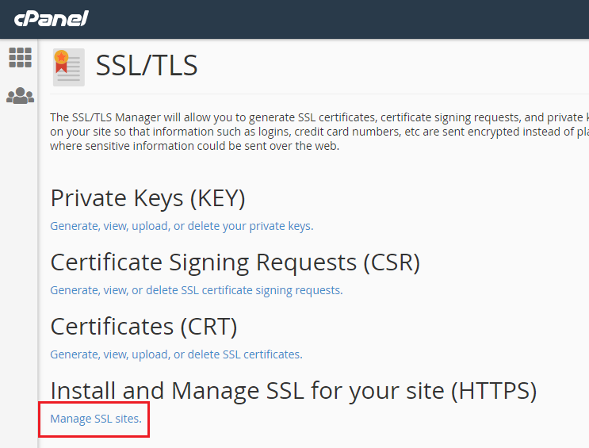
Trong giao diện chính SSL/TLS, bạn nhấp chọn vào mục Manage SSL sites

Slide 16
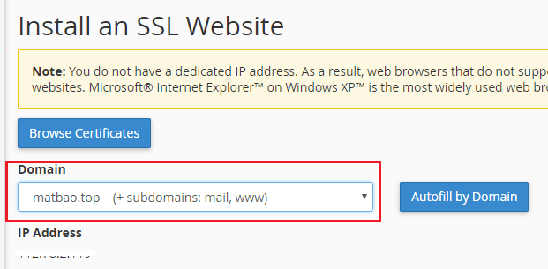
Trong giao diện Manage SSL Hosts, bạn chọn tên miền cần cài đặt chứng chỉ SSL

Slide 17
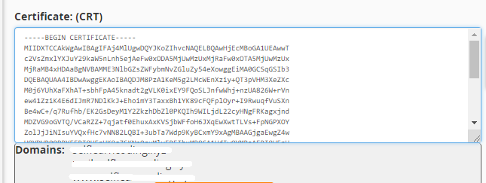
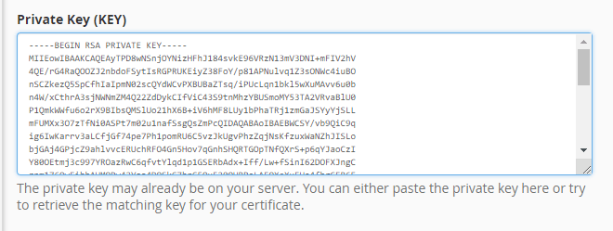
Ngay phía bên dưới, bạn copy và dán chính xác nội dung file CRT, Private Key và CA lần lượt vào 3 ô trống Certificate: (CRT), Private Key (KEY), Certificate Authority Bundle (CABUNDLE) tương ứng.

Slide 18
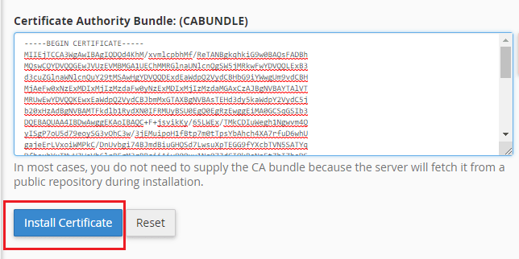
Cuối cùng bạn nhấp chọn Install Certificate để hệ thống khởi động tiến trình cài đặt chứng chỉ SSL.

Slide 19
Cảm ơn mọi người đã lắng nghe

